Slide 1
La historia de la IA

Slide 2
Hitos en el desarrollo de la IA
1931: Gödel demuestra que en la lógica de predicados de primer orden todas las afirmaciones verdaderas son derivables. Por otro lado, en las lógicas de orden superior existen afirmaciones verdaderas que son indecidibles. Gödel demostró que la lógica de predicados extendida con los axiomas de la aritmética es incompleta.
1937: Turing señala los límites de las máquinas inteligentes con el problema de la parada.
1943: McCulloch y Pitts modelan las redes neuronales y establecen la conexión con la lógica proposicional.
1950: Turing define la inteligencia de las máquinas con el Test de Turing y escribe sobre máquinas de aprendizaje y algoritmos genéticos.
1951: Minsky desarrolla una máquina de redes neuronales. Con 3000 tubos de vacío, simula 40 neuronas.
1955: Arthur Samuel (IBM) desarrolla un programa de damas con aprendizaje automático que juega mejor que su propio creador.
1956: McCarthy organiza una conferencia en el Dartmouth College, donde se introduce por primera vez el término "Inteligencia Artificial".
1956: Newell y Simon, de la Universidad Carnegie Mellon (CMU), presentan el *Logic Theorist*, el primer programa informático de procesamiento simbólico.

Slide 3
Hitos en el desarrollo de la IA
1958: McCarthy inventa en el MIT el lenguaje de alto nivel LISP. Escribe programas capaces de modificarse a sí mismos.
1959: Gelernter (IBM) desarrolla el Geometry Theorem Prover.
1961: El General Problem Solver de Newell y Simon imita el pensamiento humano.
1963: McCarthy funda el Laboratorio de Inteligencia Artificial en la Universidad de Stanford.
1965: Robinson inventa el cálculo de resolución para la lógica de predicados.
1966: El programa Eliza de Weizenbaum lleva a cabo diálogos con personas en lenguaje natural.
1969: Minsky y Papert demuestran en su libro Perceptrons que el perceptrón, una red neuronal muy simple, solo puede representar funciones lineales.
1972: El científico francés Alain Colmerauer inventa el lenguaje de programación lógica PROLOG.
1972: El médico británico de Dombal desarrolla un sistema experto para el diagnóstico del dolor abdominal agudo. Sin embargo, pasa desapercibido en la comunidad principal de IA de la época.
1973: Shortliffe y Buchanan desarrollan MYCIN, un sistema experto para el diagnóstico de enfermedades infecciosas, capaz de manejar la incertidumbre.
1981: Japón inicia, a gran escala, el Proyecto de la Quinta Generación, con el objetivo de construir una poderosa máquina PROLOG.
1982: R1, el sistema experto para la configuración de computadoras, ahorra a Digital Equipment Corporation 40 millones de dólares al año.
1986: Renacimiento de las redes neuronales gracias, entre otros, a Rumelhart, Hinton y Sejnowski. El sistema Nettalk aprende a leer textos en voz alta.

Slide 4
Hitos en el desarrollo de la IA
1990: Pearl, Cheeseman, Whittaker y Spiegelhalter introducen la teoría de la probabilidad en la inteligencia artificial mediante las redes bayesianas. Los sistemas multiagente se vuelven populares.
1992: El programa TD-Gammon de Tesauro demuestra las ventajas del aprendizaje por refuerzo.
1993: Iniciativa global RoboCup para desarrollar robots autónomos que jueguen al fútbol.
1995: A partir de la teoría del aprendizaje estadístico, Vapnik desarrolla las máquinas de soporte vectorial, que son de gran importancia en la actualidad.
1997: La computadora de ajedrez Deep Blue de IBM derrota al campeón mundial de ajedrez Garry Kasparov.
1997: Primera competencia internacional de RoboCup en Japón.
2003: Los robots en RoboCup demuestran de manera impresionante lo que la inteligencia artificial y la robótica son capaces de lograr.
2006: La robótica de servicios se convierte en un área de investigación clave en inteligencia artificial.
2009: El primer coche autónomo de Google circula por la autopista de California.
2010: Los robots autónomos comienzan a mejorar su comportamiento mediante el aprendizaje.
2011: Watson de IBM vence a dos campeones humanos en el concurso televisivo Jeopardy!. Watson comprende el lenguaje natural y puede responder preguntas complejas con gran rapidez.
2015: Daimler presenta el primer camión autónomo en la Autobahn.
2015: Los coches autónomos de Google han recorrido más de un millón de millas y operan dentro de ciudades.
2015: El deep learning permite una clasificación de imágenes de gran precisión.

Slide 5
Hitos en el desarrollo de la IA
2015: Las pinturas en el estilo de los antiguos maestros pueden generarse automáticamente con deep learning. ¡La IA se vuelve creativa!
2016: El programa de Go AlphaGo de Google DeepMind vence al campeón europeo por 5:0 en enero y al coreano Lee Sedol, uno de los mejores jugadores de Go del mundo, por 4:1 en marzo. Las técnicas de deep learning aplicadas al reconocimiento de patrones, junto con el aprendizaje por refuerzo y la búsqueda en árbol de Monte Carlo, conducen a este éxito.
2016: El programa AlphaGo de Google DeepMind venció al campeón mundial de Go, Lee Sedol, en una serie de partidas, demostrando la capacidad de la IA para dominar juegos complejos que requieren intuición y estrategia.
2017: Investigadores de Google desarrollaron la arquitectura de transformadores, que revolucionó el procesamiento del lenguaje natural y sentó las bases para modelos de lenguaje avanzados como GPT.
2018: OpenAI lanzó GPT-2, un modelo de lenguaje capaz de generar texto coherente y relevante, marcando un avance significativo en la generación de lenguaje natural por parte de máquinas.
2020: DeepMind presentó AlphaFold, una IA capaz de predecir con precisión la estructura tridimensional de las proteínas, resolviendo un desafío científico de décadas y abriendo nuevas vías en la investigación biomédica.
2022: OpenAI lanzó ChatGPT, un modelo de lenguaje que interactúa de manera conversacional, permitiendo a los usuarios obtener respuestas detalladas y contextuales en múltiples temas.
2023: Google DeepMind presentó Gemini, un modelo de IA que superó a GPT-4 en diversos puntos de referencia, mostrando avances en la comprensión y generación de lenguaje natural.
2024: Nvidia consolidó su posición como líder en hardware para IA, desarrollando GPUs avanzadas que impulsaron el rendimiento de modelos de aprendizaje profundo y ampliaron las aplicaciones de la IA en diversos sectores.

Slide 6
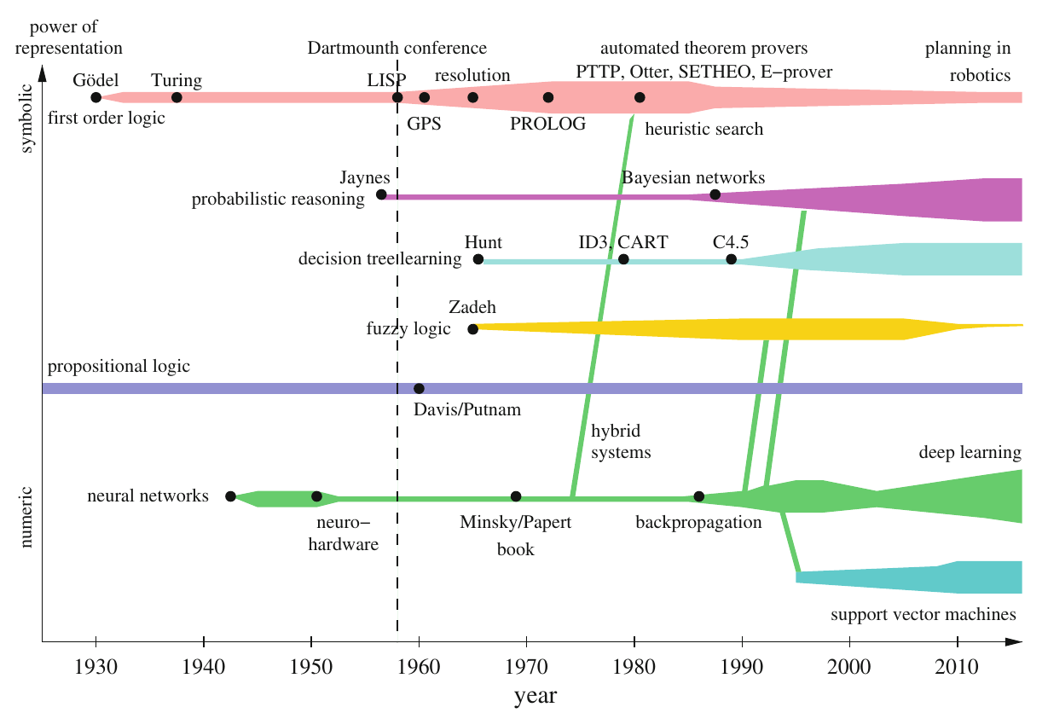

Slide 7
Subcampos de la IA
Procesamiento del habla: Comprender el habla, generación de voz, diálogo máquina-usuario, interfaz hombre-máquina.
Procesamiento del lenguaje natural: Recuperación de información, traducción automática, preguntas y respuestas, resumen de texto.
Planificación: Programación de tareas, juegos.
Ingeniería y sistemas expertos: Diagnóstico médico, sistemas de soporte de decisiones, sistemas de enseñanza.
Sistemas difusos: Para controles difusos.
Modelos del cerebro y evolución: Algoritmos genéticos, programación genética, modelado del cerebro, predicción de series temporales, clasificación.
Visión por computadora y robótica: Reconocimiento de objetos, comprensión de imágenes, control inteligente, exploración autónoma.
Aprendizaje automático: Aprendizaje de árboles de decisión, aprendizaje de espacio de versiones.

Slide 8
Representación del conocimiento

Slide 9
Representaciones del conocimiento
¿Cuál es el significado del conocimiento?
¿Cómo se puede representar el conocimiento en la máquina?
¿Cuáles son los requisitos para la representación del conocimiento, por ejemplo, estructuras, métodos, tamaño, etc.?
¿En qué se diferencian los aspectos prácticos y teóricos de la representación del conocimiento?
¿Es posible representar el conocimiento utilizando el lenguaje natural? Si es así, ¿cómo se puede hacer?
¿Podemos considerar las bases de datos como una forma de representación del conocimiento?
¿Qué son las redes semánticas y qué son los marcos? ¿Cómo se puede representar el conocimiento utilizando estos enfoques?
¿Cómo se puede representar el conocimiento utilizando la lógica de predicados de primer orden (FOPL)?
¿Qué es un sistema basado en reglas?
¿Qué es un sistema experto?
De entre las muchas técnicas existentes, ¿cuál es la mejor técnica para la representación del conocimiento?

Slide 10
Definición del conocimiento
Según el diccionario de la lengua inglesa Webster, los siguientes son los significados de conocimiento:
El acto o estado de conocer; percepción clara de un hecho, verdad o deber; aprehensión certera; cognición familiar; cognición. El conocimiento, que es el grado más alto de las facultades especulativas, consiste en la percepción de la verdad de proposiciones afirmativas o negativas.
Aquello que es o puede ser conocido; el objeto de un acto de conocer; una cognición—utilizado principalmente en plural.
Aquello que se adquiere y se conserva mediante el conocimiento; instrucción; familiaridad; iluminación; aprendizaje; erudición; sabiduría.

Slide 11
Objetivos de la representación del conomiento
El objetivo de la representación del conocimiento es expresar el conocimiento en la computadora para que los programas de IA puedan usarlo para realizar razonamiento e inferencias utilizando esto de manera eficiente. El conocimiento se representa utilizando cierto lenguaje de representación, por ejemplo, un predicado como el lenguaje. El lenguaje tiene dos componentes importantes en él.
Sintaxis: El sistema de un lenguaje define los métodos que usamos, los que nosotros o la máquina pueden distinguir las estructuras correctas de incorrectas, es decir, hace posible identificar las oraciones estructuralmente válidas.
Semántica: La semántica de un idioma define el mundo o los hechos en el mundo del dominio preocupado. Y, por lo tanto, define el significado de la oración, en referencia, al mundo.

Slide 12
Requisitos de una representación del conocimiento
Un buen sistema de representación de conocimiento para cualquier dominio en particular debe poseer las siguientes propiedades.
Adecuación de representación: El sistema de representación debería poder representar todo tipo de conocimiento necesario en el sistema en cuestión basado en la IA.
Adecuación de inferencia: La representación debe ser tal que todo lo que pueda ser inferible manipulando las estructuras de conocimiento dadas debe ser inferida por el sistema, cuando sea necesario.
Eficiencia de inferencia Las estructuras de conocimiento en la representación están tan organizadas que la atención del sistema, en forma de deducciones, navega en tal dirección que puede alcanzar la meta rápidamente.
Adquisición eficiente: Debería poder adquirir la nueva información de manera automática y eficiente, cuando sea necesario, y también actualizar el conocimiento regularmente. Además, debe haber una disposición de que el ingeniero de conocimiento pueda actualizar la información en el sistema.

Slide 13
Aspectos prácticos de la representación
Las representaciones deben completarse, de modo que todo debe representarse, se puede representar fácilmente.
Las representaciones deben ser simples y claras, para que uno pueda comprender fácilmente lo que está siendo comunicado por la representación.
Los objetos importantes y sus relaciones deben ser explícitos y accesibles, para que sea fácil ver lo que está sucediendo y cómo los componentes del conocimiento interactúan entre sí.
El detalle irrelevante del conocimiento debe suprimirse en la representación, para que no introduzcan complicaciones. Sin embargo, cuando es necesario, estos todavía están disponibles.
La representación debe ser concisa, de modo que la información pueda almacenarse, recuperarse y manipularse rápidamente.
La representación debe ser tal que el sistema general sea rápido.
Deben ser computables e implementables con los procedimientos de computación estándar.

Slide 14
Componentes de una representación
Para llevar a cabo el análisis de cualquier sistema de representación, es útil dividir toda la representación en componentes más pequeños (más pequeños), que están en la forma más fundamental. En consecuencia, los componentes de una representación de IA se dividen en los cuatro componentes fundamentales:
Componentes léxicos Los componentes léxicos de la representación del conocimiento son los símbolos y palabras del vocabulario utilizados para la representación.
Componentes sintácticos/estructurales Describe cómo los símbolos se pueden organizar sistemáticamente para crear oraciones significativas. Estas estructuras son la gramática del lenguaje utilizado para la representación.
Los componentes semánticos Ayudan a asociar el significado del mundo real a objetos y entidades.
Componentes de procedimiento Estos procedimientos se utilizan para crear y modificar las representaciones, y también para responder las preguntas utilizando estos procedimientos.

Slide 15
Representación del conocimiento utilizando lenguaje natural
Los humanos somos seres inteligentes, que utilizan el conocimiento representado en forma de lenguaje natural (como inglés, hindi, chino, etc.), actualizamos ese conocimiento (es decir, adquisición), y hacemos el razonamiento e inferencias utilizando esto representación. Por supuesto, hay muchos otros tipos de representación de conocimiento e inferencia con los humanos, que no están basados ​​en simbólicos, como los adquiridos a través del olor, el tacto, el oído y el sabor. Por lo tanto, ¿por qué no usar el lenguaje natural para la representación del conocimiento para las máquinas también? Las siguientes son las compensaciones para la representación utilizando el lenguaje natural.
Ventajas
El lenguaje natural es fuerte para la expresividad, usando el cual podemos representar casi todo (situaciones del mundo real, imágenes, símbolos, ideas, emociones) y podemos llevar a cabo el razonamiento usando eso.
Es la fuente más utilizada para la representación del conocimiento de los humanos, por ejemplo, ¿podemos enumerar el nombre de los libros de texto no escritos en lenguaje natural? ¡Es difícil responder!

Slide 16
Representación del conocimiento utilizando lenguaje natural
Desventajas a pesar de los puntos fuertes a favor de la representación basada en el lenguaje natural, existen serias dificultades para realizar dicha representación para las máquinas, debido a las siguientes razones:
La sintaxis y la semántica del lenguaje natural son muy complejos, que no son tan fáciles de comprender. Por lo tanto, se vuelve desafiante y arriesgado si se depende únicamente de las máquinas.
Falta la uniformidad en la representación: las oraciones que llevan el significado idéntico pueden representarse en muchas sintaxis (estructuras) diferentes.
Hay mucha ambigüedad en el lenguaje natural, una oración/palabra puede tener muchos significados diferentes, y los significados dependen del contexto. Por lo tanto, es demasiado riesgoso probarlas para máquinas, a menos que las máquinas tengan inteligencia a la par con el humano.

Slide 17
Resumen

Slide 18
Resumen
La inteligencia se define como: inteligencia = percibir + analizar + reaccionar
La IA tiene sus objetivos interrelacionados para las áreas científicas, así como de ingeniería.
Los fundamentos de la IA están en varias disciplinas históricas, que incluyen filosofía, lógica, cálculo, psicología, ciencia cognitiva, neurociencia, biología y evolución.
Los principales subcampos de IA ahora incluyen: redes neuronales, aprendizaje automático, computación evocativa, reconocimiento de voz, traducción de texto a voz, lógica difusa, algoritmos genéticos, sistemas de visión y robótica, sistemas expertos, procesamiento del lenguaje natural y procesamiento de lenguaje natural y procesamiento de lenguaje natural, y planificación. Muchos de estos dominios tienen dependencia y están interesados, por ejemplo, la red neuronal es una de las técnicas para el aprendizaje automático.
Las técnicas comunes utilizadas en estos subcampos son: representación del conocimiento, búsqueda y manipulaciones de información.

Slide 19
Resumen
El cerebro y la evolución humanos también son las áreas de modelado de IA.
El estudio de la lógica y las computadoras han demostrado que la inteligencia se encuentra en el sistema de símbolos físicos (PSS), una colección de patrones y procesos.
La PSSH (hipótesis del sistema de símbolos físicos) dice que para lograr la inteligencia, es suficiente tener tres cosas
Un sistema de representación, mediante el cual cualquier cosa pueda ser representada.
Un sistema de manipulación, mediante el cual los símbolos pueden ser manipulados.
Un mecanismo de búsqueda, mediante el cual se pueda encontrar la solución.
De hecho, para lo anterior, no es importante si el medio de almacenamiento es el cerebro humano (neuronas) o la memoria electrónica de los sistemas informáticos.

Slide 20
Resumen
Diferentes enfoques para la representación del conocimiento (KR) son:
Lenguajes naturales versus bases de datos.
Representación basada en marcos versus redes semánticas.
Representación basada en lógica proposicional y lógica de predicados.
Representación basada en reglas.
La representación del conocimiento ayuda a comprender el objeto o concepto en cuestión.
Algunas características de la representación del conocimiento (KR) son:
La KR tiene sintaxis y semántica.
Los requisitos para la representación del conocimiento incluyen: adecuación de la representación e inferencia, y eficiencia en la inferencia y adquisición.
Sus aspectos prácticos son: completitud, capacidad de cómputo y supresión de datos irrelevantes.
Los componentes de la KR son: léxico, estructural, semántico y procedimental.

Slide 21
Ejercicios
Intenta analizar tu propio comportamiento de aprendizaje y enumera los objetivos del aprendizaje en orden de dificultad.
Enumera los seres vivos—humano, perro, vaca, camello, elefante, gato, aves, insectos—según su nivel de inteligencia. Justifica tu argumento.
Sugiere un método para combinar un gran número de seres humanos en un grupo y formula un método/algoritmo para realizar trabajos en pipeline o cualquier tarea de cómputo rápido.
Basándote en tu razonamiento, explica la distinción entre conocimiento y creencia.
¿Cuáles son las principales ventajas de los humanos sobre las computadoras modernas?
Es una base científica aceptada que las características físicas de la vida se transfieren genéticamente. ¿Crees que la información y el conocimiento también se transfieren genéticamente? Justifica tu respuesta (sí/no).

